Slide 1

Xây dựng hệ thống hỗ trợ du lịch
E-Tourism
Sinh viên: Hoàng Thị Phương Thảo
Lớp: D05HTTT

Slide 2

Nội dung
1
Khái quát chung về RDF/Ontology
2
Xây dựng Ontology
3
Thiết kế chức năng đặt dịch vụ

Slide 3
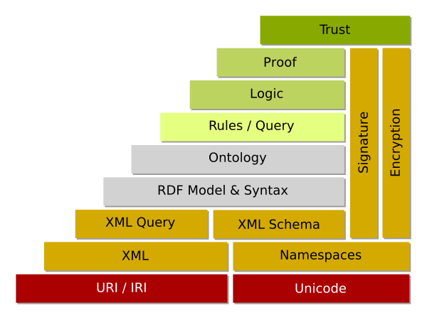
Khái quát chung về RDF/Ontology

Slide 4
RDF/RDFS
RDF (Resource Description Framework) là một “bộ khung” được sử dụng để mô tả các nguồn tài nguyên trên Internet.
RDF cung cấp một mô hình dữ liệu, và một cú pháp đơn giản sao cho các hệ thống độc lập có thể trao đổi và sử dụng nó.
Là một tập các statement (s,p,o)
  Chủ thể (Subject)
  Tính chất (Prediate)
  Đối tượng (Object)

Slide 5
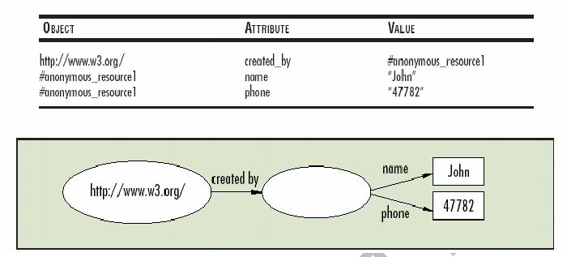
RDF/RDFS
RDFS (RDF Schema)được sử dụng để định nghĩa các nguồn tài nguyên và các lớp.

Slide 6
Giới hạn trong sức mạnh biểu diễn của RDF/RDFS
Thiếu các đặc điểm:
Tách rời các lớp
Phạm vi giá trị của thuộc tính
Kết hợp các lớp với nhau
Các ràng buộc về lực lượng
Các đăc điểm cụ thể của thuộc tính
ONTOLOGY

Slide 7
Ontology
  Là tập từ vựng để mô hình hóa thế giới bên ngoài, nó đưa ra các khái niệm cơ bản và định nghĩa quan hệ giữa các khái niệm đó trong một miền lĩnh vực.
  Mục đích:
    Chia sẻ hiểu biết chung về cấu trúc thông tin
    Sử dụng lại tri thức về một miền lĩnh vực đã được xây dựng từ trước
Notes:
Cho phép các đối tượng tham gia và có khẳ năng: …

Slide 8
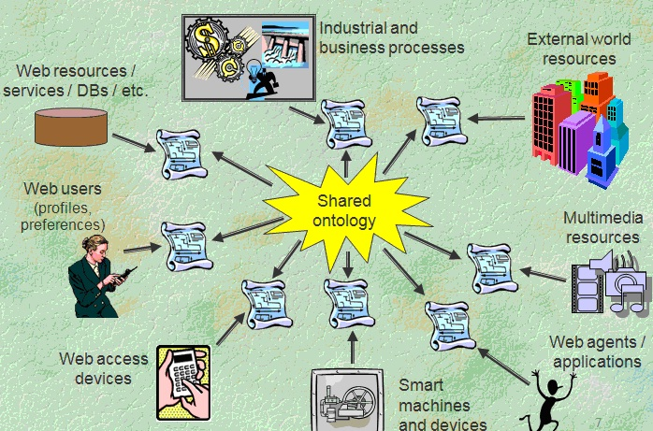
Ontology

Slide 9
Các thành phần của ontology
Cá thể: Các đối tượng cơ bản, nền tảng.
Lớp: Các tập hợp, hay kiểu của các đối tượng.
Thuộc tính: Thuộc tính, tính năng, đặc điểm, tính cách, hay các thông số mà các đối tượng có và có thể đem ra chia sẻ.
Mối liên hệ: cách mà các đối tượng có thể liên hệ tới một đối tượng khác.

Slide 10
Xây dựng Ontology
Các bước xây dựng Ontology:
  Xác định lĩnh vực và phạm vi của Ontology
  Xem xét việc sử dụng lại các Ontology có sẵn
  Liệt kê các thuật ngữ quan trọng
  Xác định các lớp và phân cấp lớp
  Xác định các thuộc tính cho từng lớp
  Xác định ràng buộc của các thuộc tính
  Tạo các thể hiện, thực thể

Slide 11
Xây dựng Ontology
Hotel Ontology
Transport Ontology
Destination Ontology
E-Tourism
Ontology
Tourism Service
Ontology
Event Ontology
Agent Ontology
Message Ontology

Slide 12
Xây dựng và kết hợp Ontology
Filght Ontology
Train Ontology
Transport
Ontology
CarRental Ontology

Slide 13

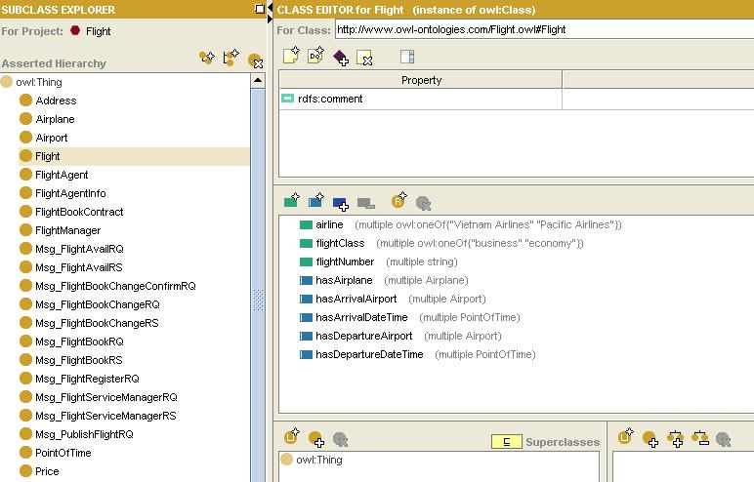
Ontology cho lĩnh vực hàng không

Slide 14
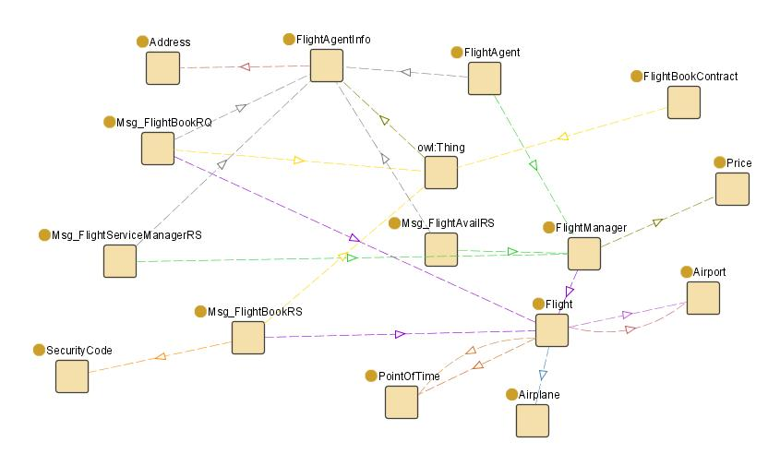

Slide 15
Ontology cho lĩnh vực hàng không
Msg_FlightAvailRQ(?x) Λ flightClass(?x, ?flightClass1) Λ arrivalAirportCity(?x, ?arrivalAirportCity1) Λ departureAirportCity(?x, ?departureAirportCity1) Λ date(?x, ?requestDate) Λ bookNumber(?x, ?bookNumber1) Λ FlightAgent(?z) Λ hasAgentFlightInfo(?z, ?agentFlightInfo) Λ hasFlightManager(?z, ?y) Λ id(?y, ?id1) Λ totalNumber(?y, ?totalNumber1) Λ totalBookNumber(?y, ?totalBookNumber1) Λ hasFlight(?y, ?flight) Λ flightClass(?flight, ?flightClass2) Λ flightNumber(?flight, ?flightNumber1) Λ hasArrivalAirport(?flight, ?arrivalAirport2) Λ city(?arrivalAirport2, ?city3) Λ hasDepartureAirport(?flight, ?departureAirport2) Λ city(?departureAirport2, ?city4) Λ hasDepartureDateTime(?flight, ?departureDateTime2) Λ date(?departureDateTime2, ?departureDate) Λ swrlb:stringEqualIgnoreCase(?flightClass1, ?flightClass2) Λ swrlb:stringEqualIgnoreCase(?arrivalAirportCity1, ?city3) Λ swrlb:stringEqualIgnoreCase(?departureAirportCity1, ?city4) Λ swrlb:stringEqualIgnoreCase(?requestDate, ?departureDate) Λ swrlb:add(?a, ?bookNumber1, ?totalBookNumber1) Λ swrlb:greaterThanOrEqual(?totalNumber1, ?a) → Msg_FlightAvailRS(?x) Λ hasFlightManager(?x, ?y) Λ hasFlightAgentInfo(?x, ?agentFlightInfo) Λ id(?x, ?id1)

Slide 16
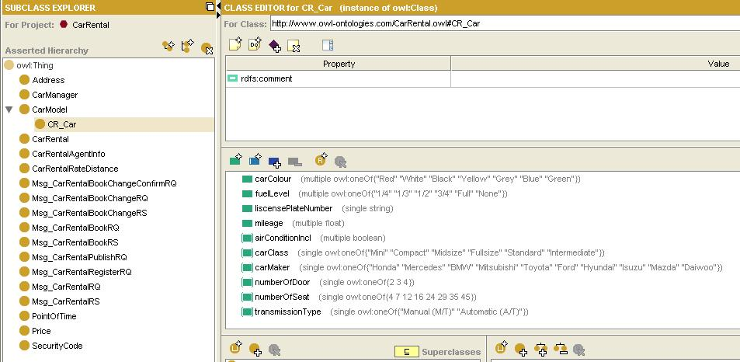
Ontology cho lĩnh vực thuê xe

Slide 17
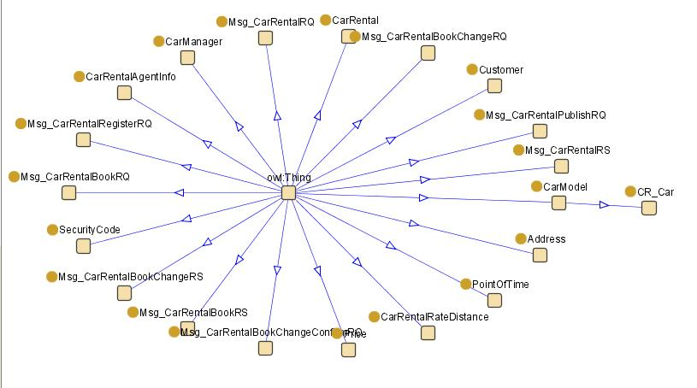

Slide 18
Phân tích thiết kế
Quản lý đặt dịch vụ
  Đặt dịch vụ
  Cập nhật thông tin đặt dịch vụ
  Hủy đặt dịch vụ

Slide 19
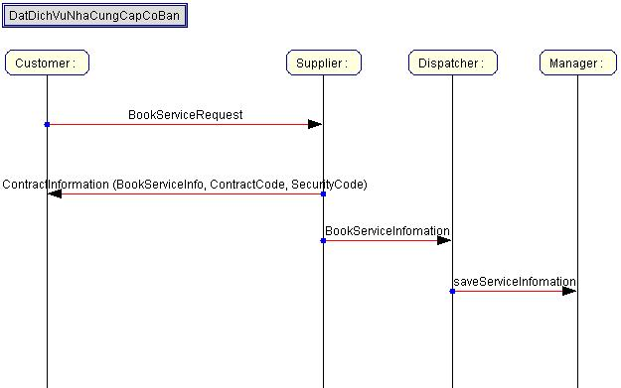
Xây dựng usecase đặt dịch vụ
Biểu đồ tuần tự

Slide 20
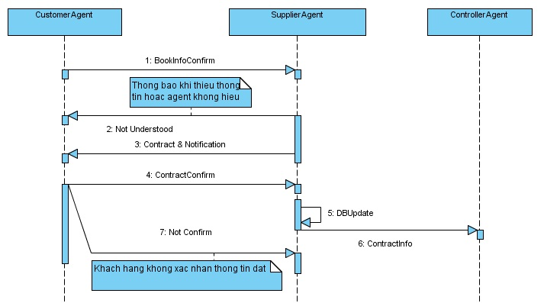
Giao thức đặt dịch vụ

Slide 21
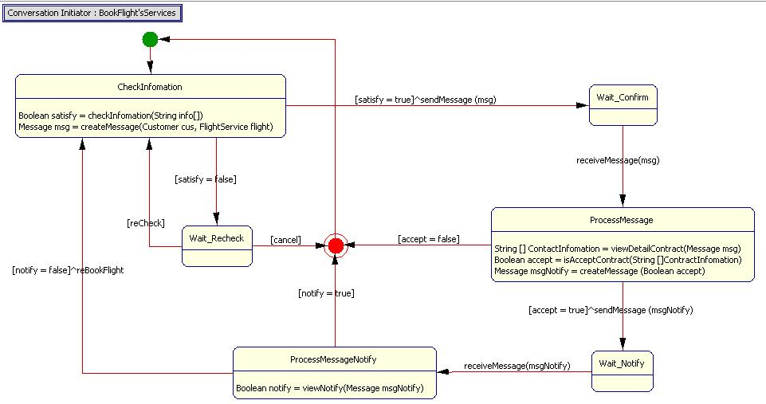
Xây dựng các phiên hội thoại
Trạng thái cho bên khởi tạo đặt dịch vụ (UserAgent)

Slide 22
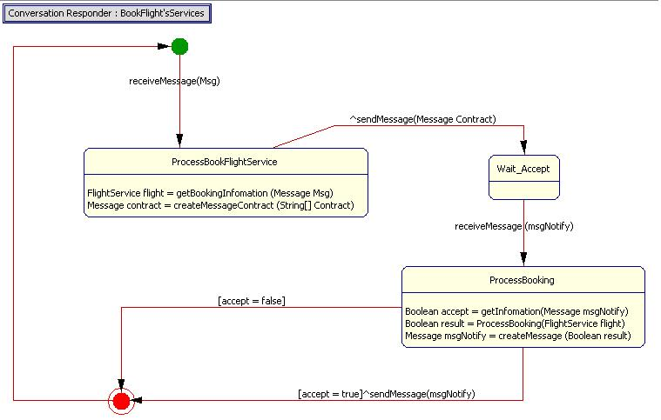
Xây dựng các phiên hội thoại (tiếp)
Trạng thái cho bên đáp ứng đặt dịch vụ (SupplerAgent)

